Slide 1
2021-服务端开发
第1节 搭建开发、运行、自动化测试环境

Slide 2

以这两本书为教材，以书中提供的代码讲解，略作修改

Slide 3
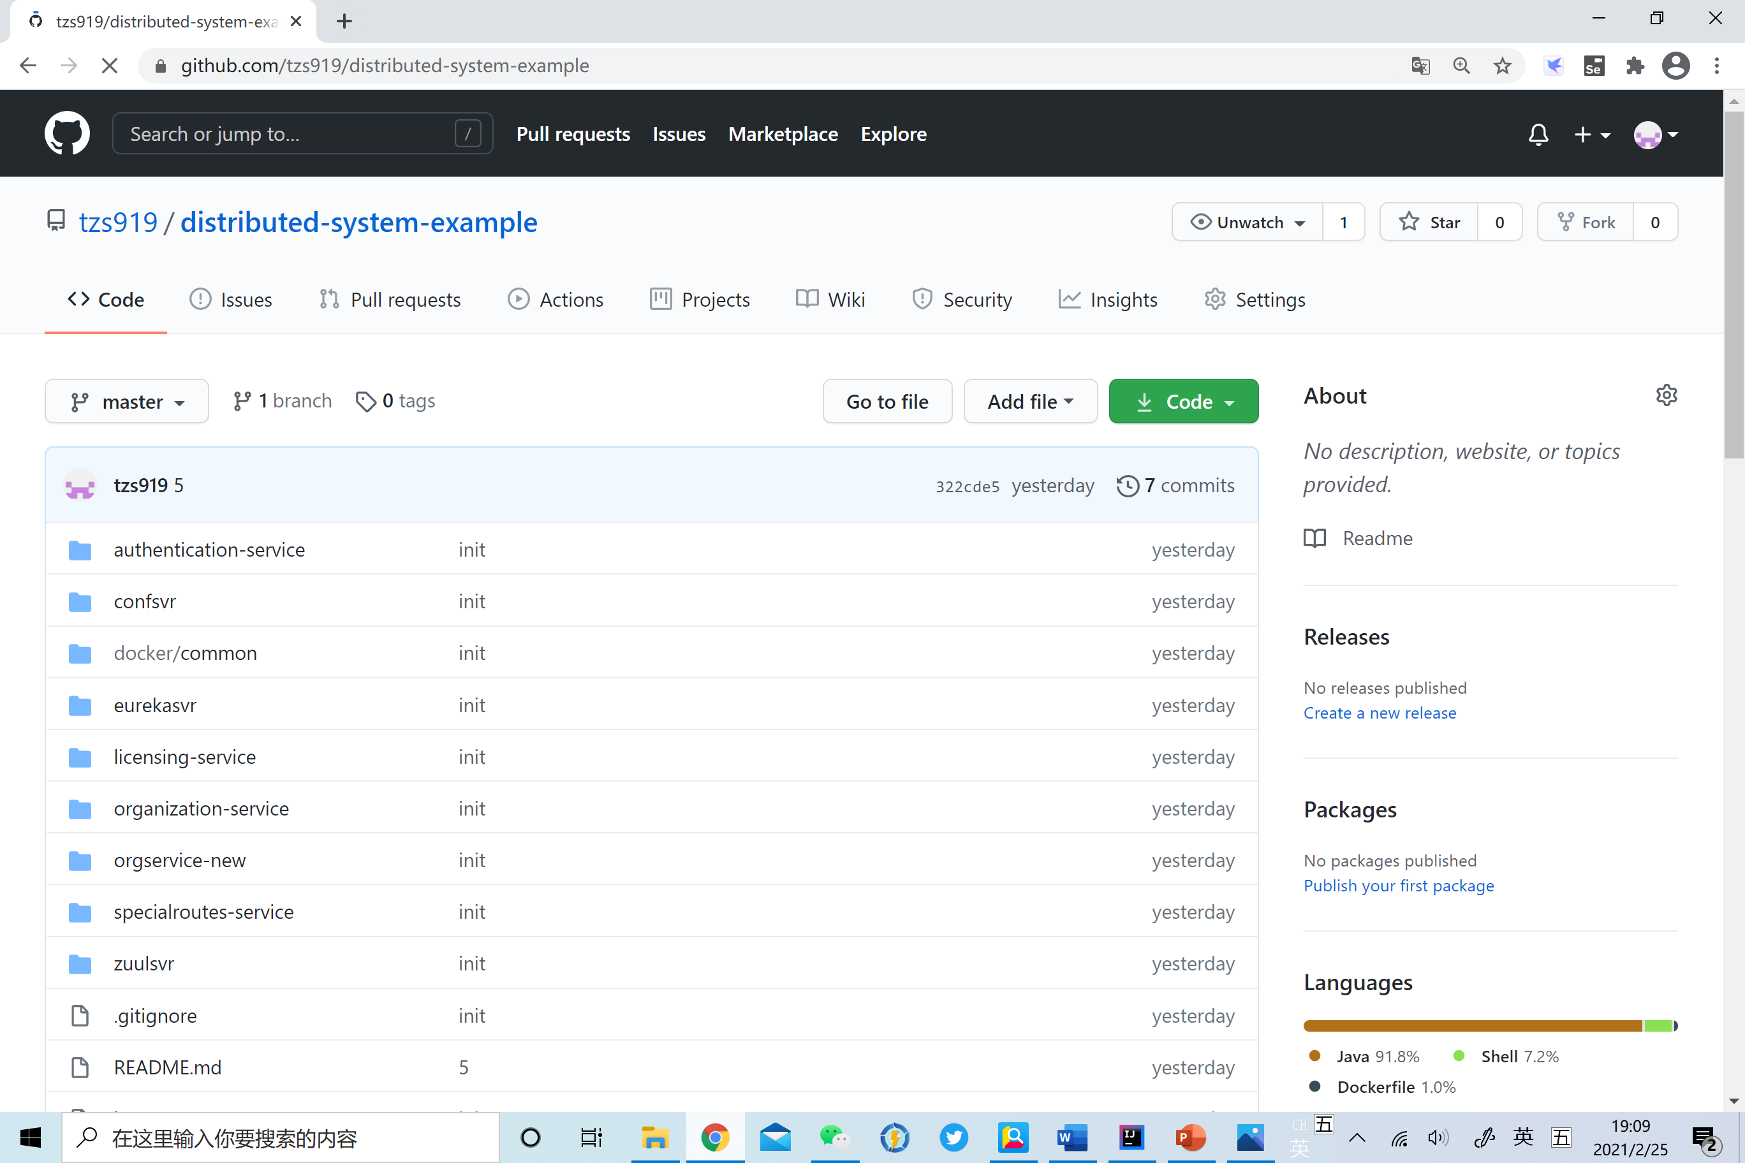
代码在github上

Slide 4
内容
软件安装
Web应用开发代码解读
代码构建、部署、运行
测试工具介绍

Slide 5
Git
Git常用命令及方法大全
https://www.cnblogs.com/miracle77hp/articles/11163532.html
Windows版国内下载路径
https://npm.taobao.org/mirrors/git-for-windows/

Slide 6
JDK
JAVA_HOME=C:\Program Files\Java\jdk1.8.0_241
Path=%JAVA_HOME%\bin

Slide 7
Maven
MAVEN_HOME=C:\apache-maven-3.6.1
Path=%MAVEN_HOME%\bin
配置国内的镜像服务器
Notes:
<mirror> <id>alimaven</id> <name>aliyun maven</name> <url>http://maven.aliyun.com/nexus/content/groups/public/</url> <mirrorOf>central</mirrorOf> </mirror>

Slide 8
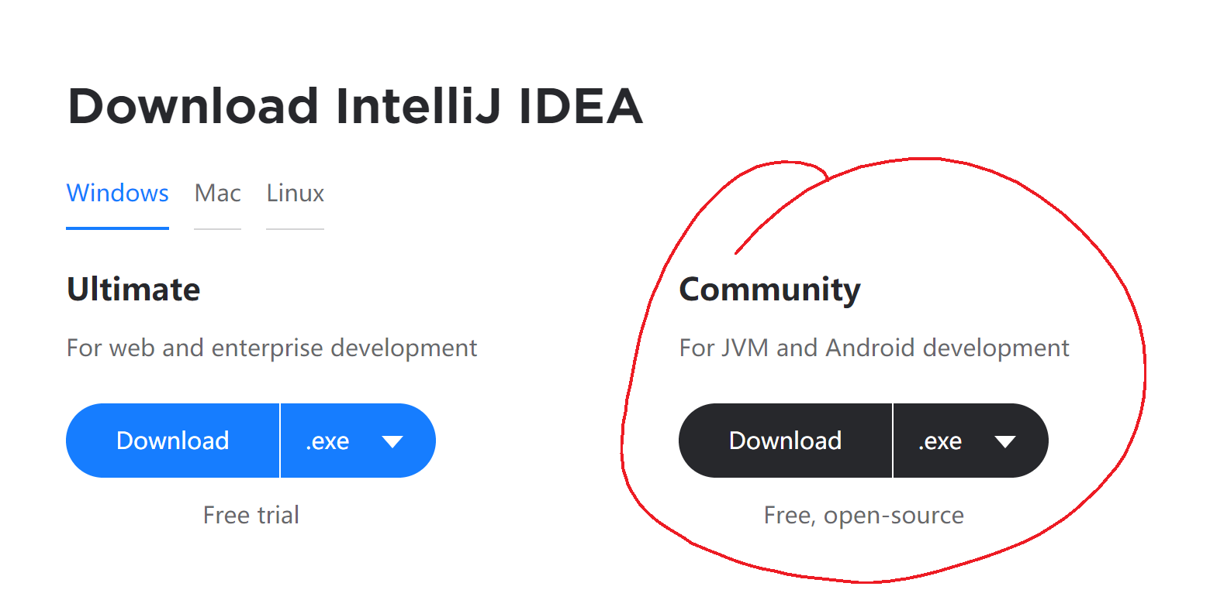
IntellJ IDEA

Slide 9
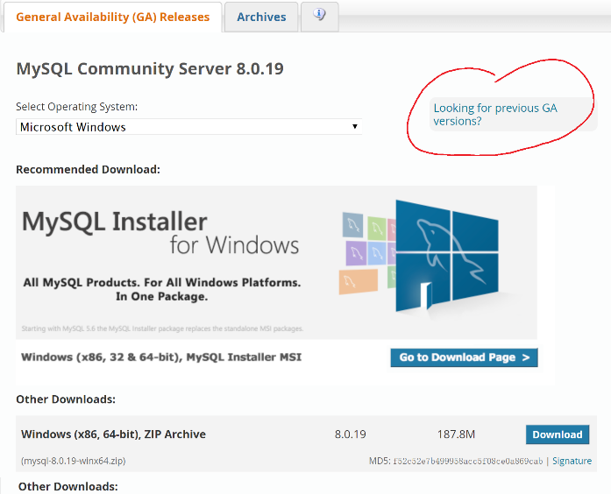
MySQL 5.7.33
Notes:
确认windows服务是否已启

Slide 10
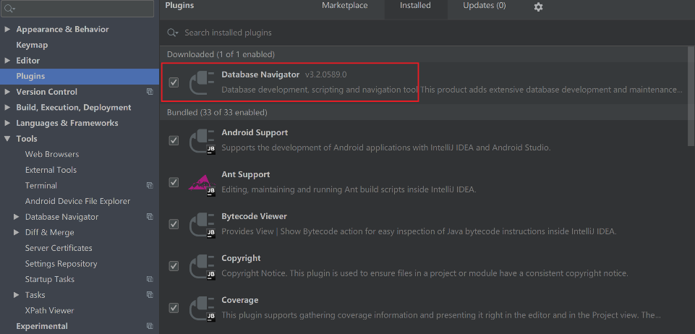
intelij 插件：Database Navigator

Slide 11
tomcat-8
乱码问题

Slide 12
内容
软件安装
Web应用开发代码解读
代码构建、部署、运行
测试工具介绍

Slide 13
例子程序实现的功能
Notes:
http://127.0.0.1:8080/section1
cd C:\codej\section1\src\main\schema
mysql –h127.0.0.1 -uroot -pexampledb20
show databases;
show tables;
source C:\codej\section1\src\main\schema\exampledb.sql

Slide 14
Spring是java生态圈的主流编程框架
轻量级（Lightweight）
非侵入性（No intrusive）
容器（Container）
依赖注入(Dependency Injection)
面向切面编程(Aspect Oriented Programming)
持久层（JDBC封装、事务管理、ORM工具整合）
Web框架（MVC、其它WEB框架整合）
其他企业服务的封装

Slide 15
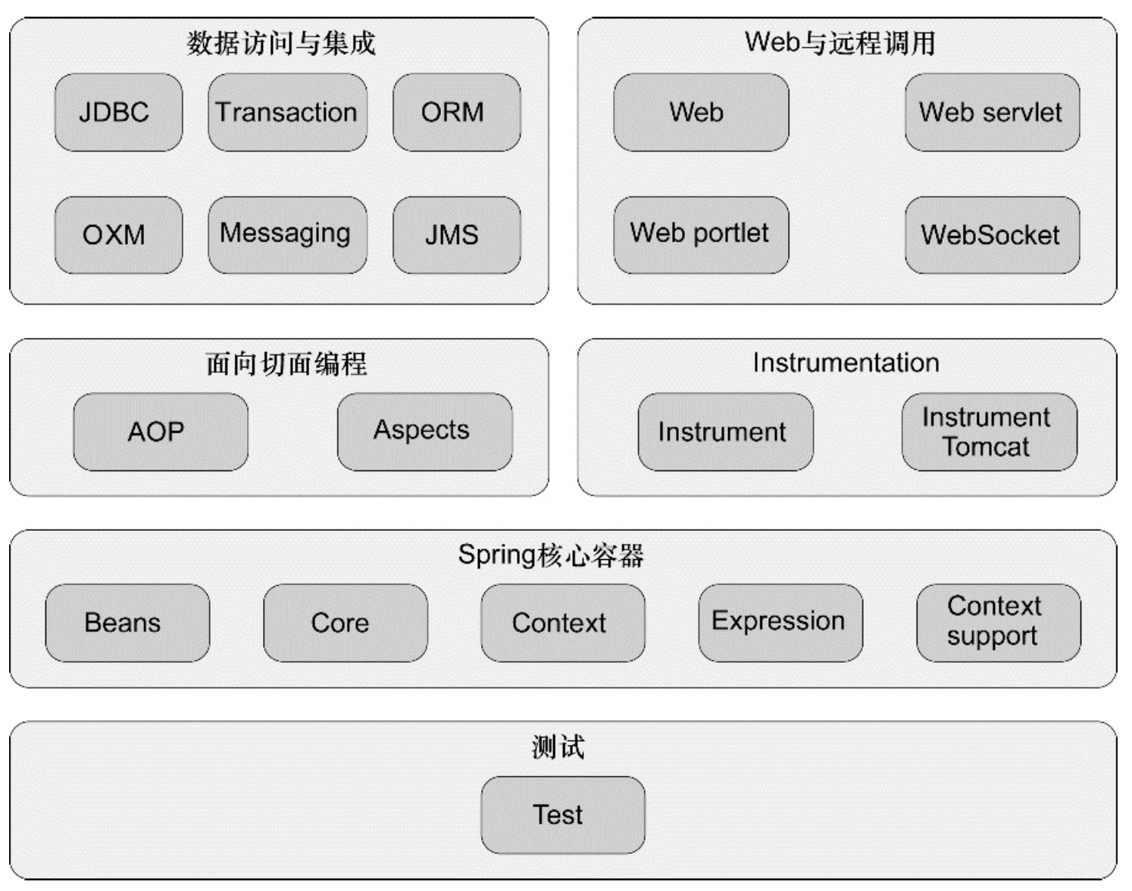
Spring的模块组成

Slide 16
基于spring的典型web分层架构示例
控制层
目录web
业务层
目录sevice
DAO层
目录dao
DispatcherServlet
LoginController
UserService
LoginLogDao
数据库
UserDao
@Controller
@Service
@Repository
@Component

Slide 17
内容
软件安装
Web应用开发代码解读
代码构建、部署、运行
测试工具介绍

Slide 18
代码构建、部署、运行
简化Java开发
DI、jdbcTemplate、AOP
代码执行路径
jetty插件
Notes:
http://localhost:8080/section1
http://localhost:8088/section1

Slide 19
内容
软件安装
Web应用开发代码解读
代码构建、部署、运行
测试工具介绍
junit、mockito

Slide 20
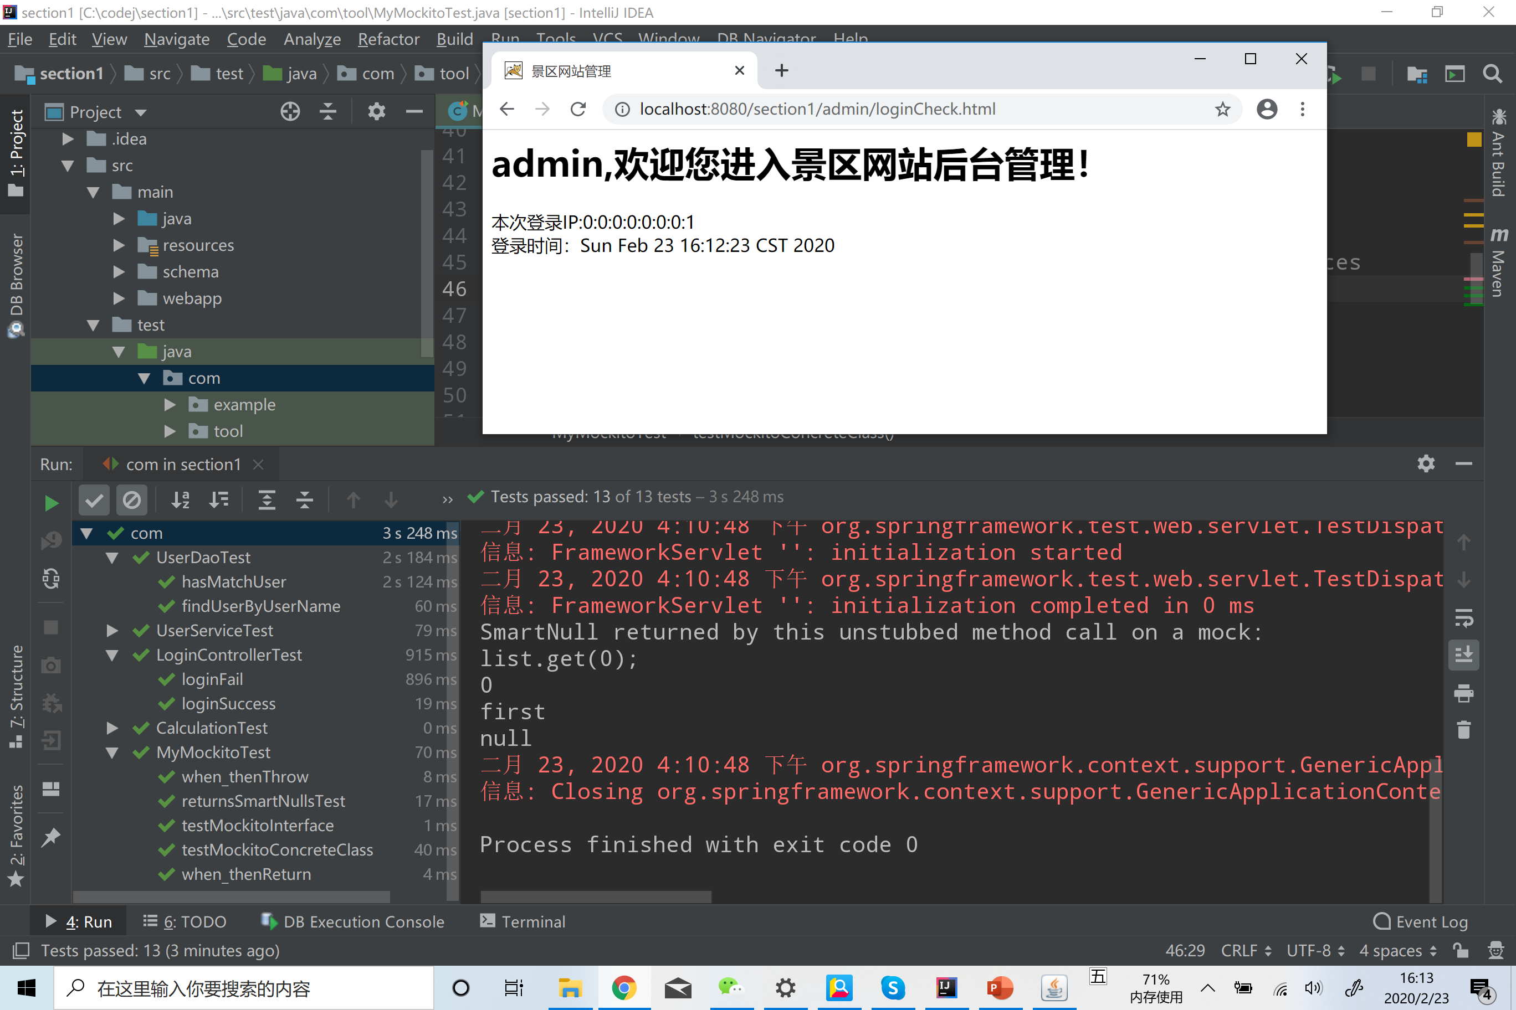
作业
1
2

Slide 21
谢谢！

